Slide 1

PROGETTO
BASI DI DATI
M.COIRO-K.BUONOCORE-R.CUCCARO

Slide 2




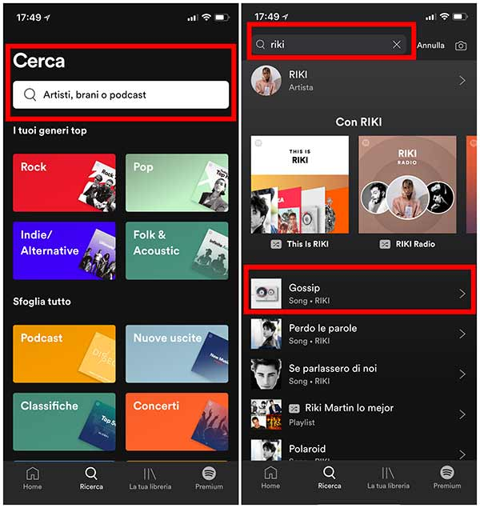

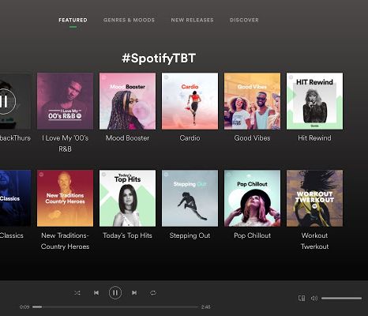
Descrizione sintetica della realtà di interesse.
Abbiamo deciso di sviluppare una base di dati relativa ad una piattaforma musicale.
La scelta è stata fatta prevalentemente prendendo in considerazioni le numerose app di streaming musicali presenti sui nostri smartphone ma più in generale presenti su tutti gli store.
Prendiamo in considerazione la piattaforma musicale Spotify, il cui funzionamento viene illustrato nelle seguenti immagini:

Slide 3
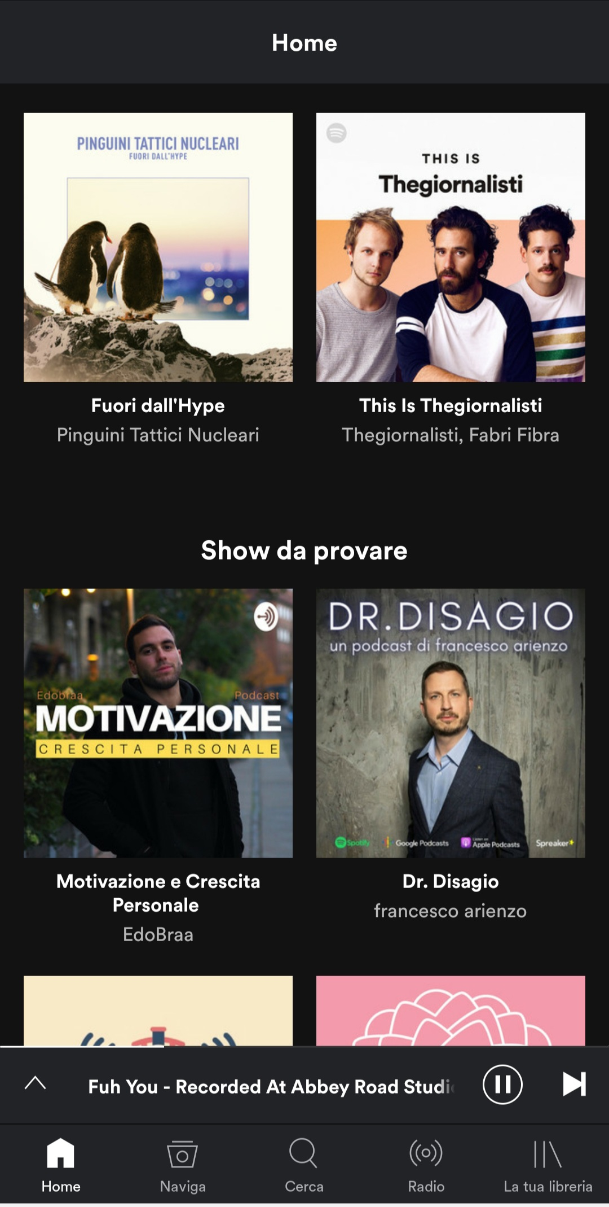
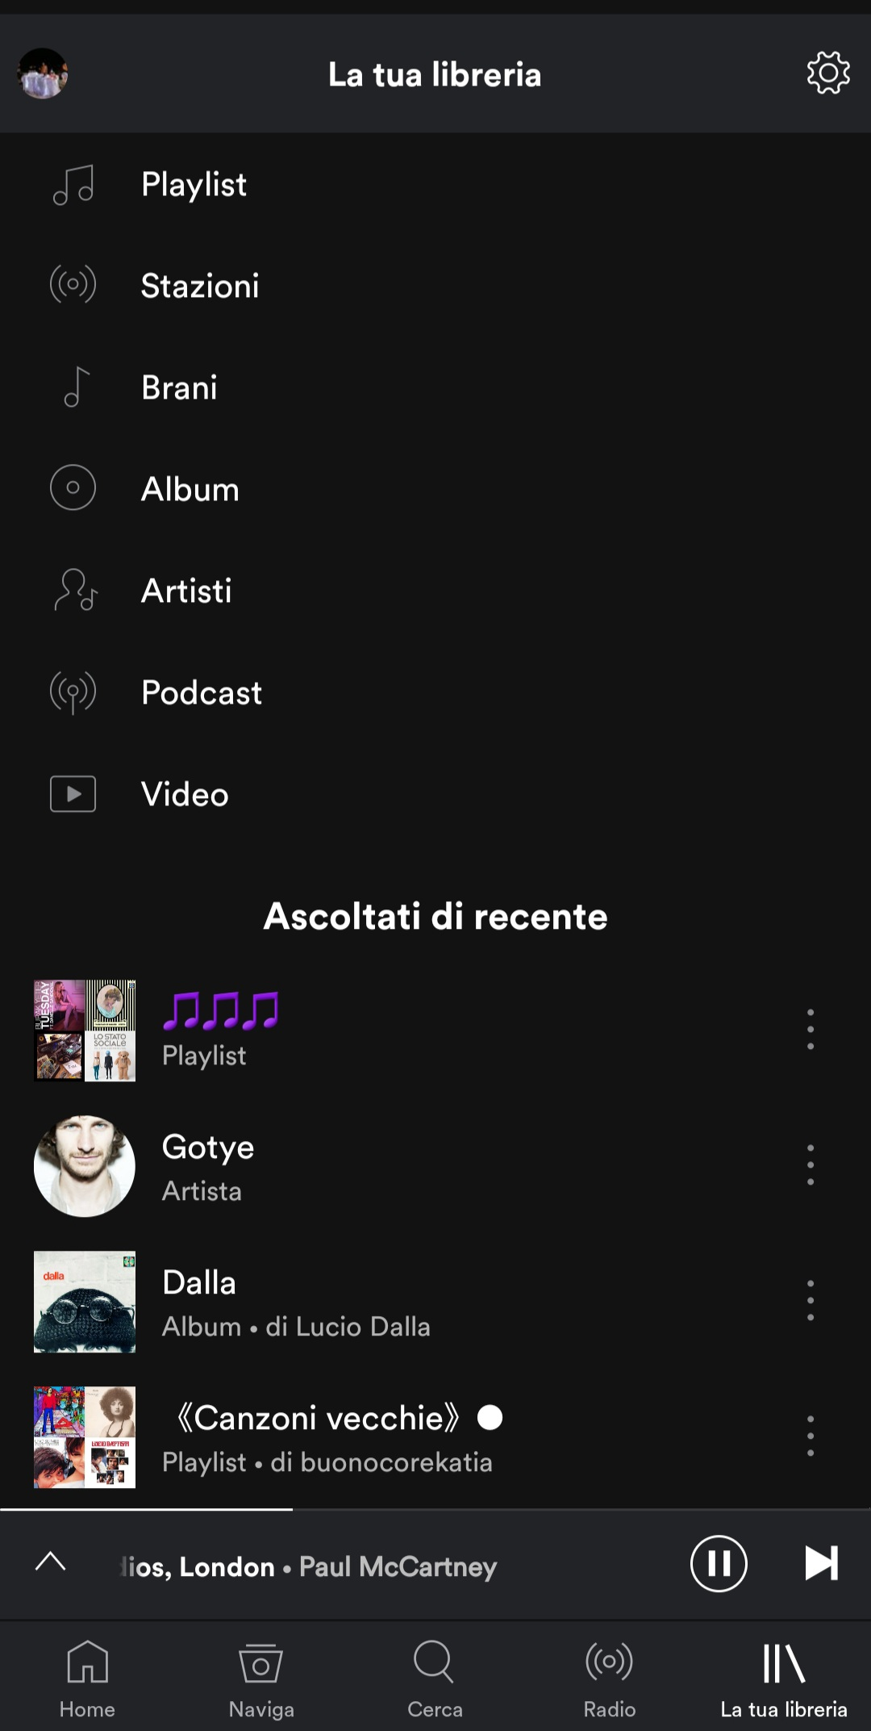
Il funzionamento della nostra piattaforma è molto simile a quello di Spotify, l’utente attraverso un account accede alla Home e attraverso un Menù visualizza i servizi offerti all’utente. Il nostro obiettivo è proprio quello di gestire questi vari servizi tralasciando le altre caratteristiche della piattaforma, come per esempio lo storico relativo alla creazione delle playlist e all’iscrizione degli utenti.

Slide 4





Si devono raccogliere e organizzare le informazioni relative agli account utente di una piattaforma dedicata allo streaming musicale, che offre agli utenti la possibilità di accedere ad un vasto database di canzoni da poter ascoltare senza limiti.
Ogni account utente è costituito: nickname (lo identifica univocamente), il numero di playlist musicali, il numero di follower e il numero di artisti seguiti.
Ogni utente può creare nessuna o più playlist. Ciascuna playlist è composta da: codice della playlist che la identifica univocamente, nome playlist, numero di brani e la radio della playlist.
Inoltre ciascuna playlist si divide in pubblica e privata, per quella pubblica vogliamo memorizzare il numero di follower.
Ogni playlist è costituita da brani ,per ciascun brano vogliamo definire: il titolo, il codice e la durata.
Ciascun brano viene scritto da un artista e appartiene ad un album.
Ciascun utente può ascoltare nessuno o più podcast, composto da : il numero di episodi, data, durata, descrizione, ideatore , nome podcast.
Inoltre ogni utente può seguire nessuno o più artisti. Di ciascun artista vogliamo memorizzare: il nome artista, la descrizione, il genere(pop ,rock, jazz ,indie etc…), le collaborazioni, le offerte(CD o Vinili), il numero di ascoltatori e infine il numero di album.
Per ogni album definiamo: il nome album, la data di pubblicazione, il codice album ( lo identifica univocamente).
L’album viene prodotto da un artista.
Infine ogni utente può realizzare nessuna o una stazione radio della quale vogliamo memorizzare il nome radio e la frequenza. Ogni stazione radio contiene i brani musicali.
PIATTAFORMA MUSICALE

Slide 5
Nel nostro database abbiamo individuato le seguenti ENTITA’ con relativi ATTRIBUTI:
L’entità ACCOUNT UTENTE è costituita dai seguenti attributi: Nickname(string) che rappresenta la chiave, #follower(int), #artisti (int) e #playlist musicali (int) che rappresentano due attributi ridondanti.
L’entità PLAYLIST è costituita dai seguenti attributi: Codice Playlist (int) che rappresenta la chiave ,
Nome (string), Radio della Playlist (string) e #brani (int) che rappresenta un attributo ridondante. Tale entità si suddivide tramite una specializzazione TOTALE in Privata e Pubblica, quest’ultima ha come attributo il #follower (int).
L’entità Podcast ha come attributi: Nome Podcast (string) e Ideatore (string) che rappresentano la chiave composta, #episodi (int), Durata (float), Descrizione (string) e Data di Pubblicazione(date).
L’entità Stazione Radio ha come attributi: Nome (string) e Frequenza (float) che rappresenta l’attributo chiave.
L’entità Artista è costituita dai seguenti attributi: Nome Artista (string) che rappresenta la chiave, Collaborazioni (string) , Descrizione (string) , Offerte (string) , #ascoltatori (int) , #album (int) che rappresenta un attributo ridondante e Genere Musicale (string) che rappresenta un attributo multivalore.
L’entità Album ha i seguenti attributi: Nome Album (string) , Codice Album (int) che rappresenta la chiave e la Data di Pubblicazione (date).
L’entità Brano è costituita dai seguenti attributi: Codice (int) che rappresenta la chiave, Titolo (string) e Durata (float).
Con in simbolo # definiamo il concetto di «numero».

Slide 6


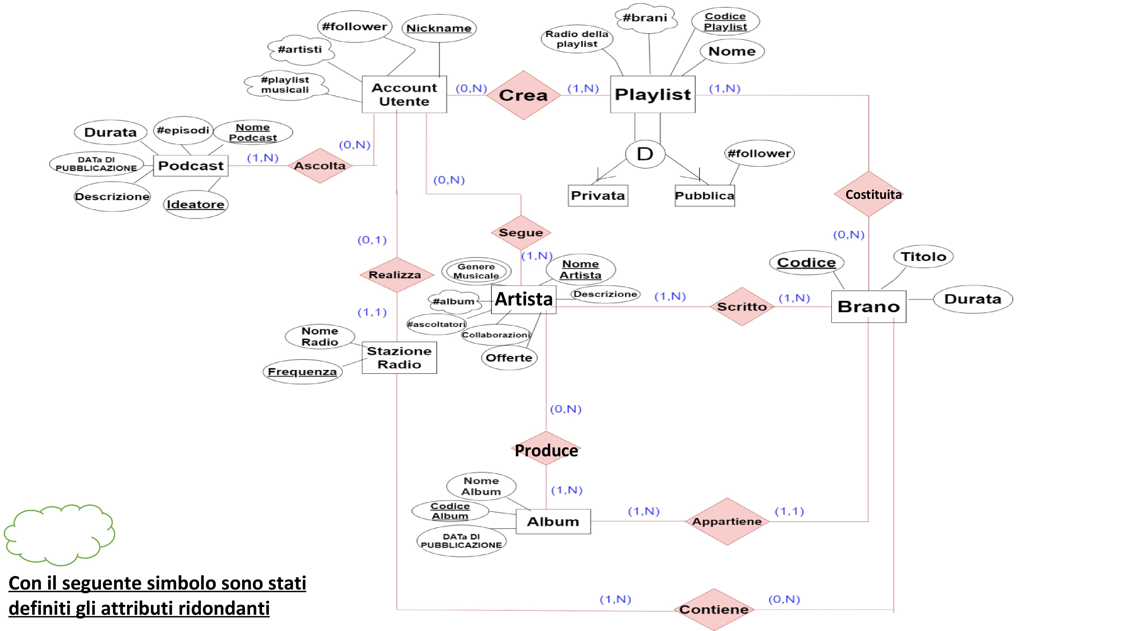

Slide 7
Nella realizzazione del precedente diagramma EER abbiamo individuato varie Entità e Attributi che abbiamo già definito. Individuiamo adesso le relazioni che intercorrono tra le medesime entità.
Tra Account Utente e Playlist abbiamo la relazione CREARE .Un account utente può creare nessuna o più playlist, una o più playlist può essere creata da almeno un account utente.
La relazione tra Playlist e Brano è COSTITUIRE, una Playlist deve essere costituita da almeno 1 o più brani. Un Brano può costituire nessuna o più playlist.
Tra l’entità Brano e Album abbiamo la relazione APPARTENERE. Un Brano deve appartenere ad un album ed ad un album deve appartenere almeno 1 brano o più brani.
La relazione tra Brano e Artista è SCRIVERE. Un Artista può scrivere 1 o più brani ed un brano può essere scritto da 1 o più artisti.
L’attributo GENERE MUSICALE dell’entità Artista è un attributo multivalore poichè può assumere differenti valori per esempio: Pop, Jazz, Rock, Indie etc…
La relazione tra Account Utente e Podcast è ASCOLTARE. Un Account Utente può ascoltare nessuno o più podcast, un podcast deve essere ascoltato almeno da un account utente o da più account utente. Nell’entità Account Utente il #artisti seguiti è un attributo ridondante perché derivabile dal conteggio della relazione SEGUIRE. Sempre in questa entità il #playlist è un attributo ridondante perché derivabile dal conteggio ottenuto dalla relazione CREARE. Nell’entità Playlist il #brani è un attributo ridondante poiché derivabile dal conteggio relativo alla relazione COSTITUIRE.

Slide 8
La relazione tra le entità Account Utente e Artista è SEGUIRE, un utente può seguire nessuno o più artisti e ciascun artista deve essere seguito da almeno un Account Utente.
La relazione tra Artista e Album è PRODURRE. Un artista può produrre nessuno o più album, 0 perché l’artista all’inizio scrive un brano e quindi l’album non è stato ancora creato.
Un album può essere prodotto da uno o più artisti. L’attributo #album dell’entità Artista è un attributo ridondante perché derivabile dal conteggio della relazione PRODURRE.
La relazione tra Account Utente e Stazione Radio è REALIZZARE. Un Account Utente può realizzare nessuna o una stazione radio, una stazione radio deve essere realizzata da un unico account utente.
La relazione tra Stazione Radio e Brano è CONTENERE. Una stazione radio deve contenere almeno 1 o più brani. Un brano può contenere nessuna o più stazioni radio.

Slide 9

RISTRUTTURAZIONE:
Dopo la realizzazione del modello concettuale passiamo alla fase di Ristrutturazione la quale è suddivisa in 4 passi:
-Analisi delle Ridondanze
-Eliminazione delle Generalizzazioni
-Partizionamento o Accorpamento di concetti
-Scelta degli ID principali
Prima di affrontare queste fasi definiamo dei concetti importanti per l’analisi delle ridondanze: la TAVOLA DEI VOLUMI, la definizione delle Operazioni da effettuare sul medesimo database e la TAVOLA DELLE OPERAZIONI.

Slide 10
CONCETTO | TIPO | VOLUME
Account Utente | E | 800.000
Crea | R | 1.600.000
Playlist | E | 1.600.000
Pubblica | E | 480.000
Privata | E | 1.120.000
Ascolta | R | 7.000
Podcast | E | 10.000
Segue | R | 1.000.000
Artista | E | 1.500.000
Realizza | R | 50.000
Stazione Radio | E | 50.000
Contiene | R | 1000
Brano | E | 2.750.000
Costituito | R | 3500
Produce | R | 50
Album | E | 250.000
Appartiene | R | 11
Scritto | R | 550
TAVOLA DEI VOLUMI

Slide 11


Si supponga che in tale piattaforma ci siano circa 800.000 account utenti, i quali in media possono creare circa 2 playlist.
La maggior parte degli account utente( circa il 70% ) crea playlist private e il restante crea playlist pubbliche.
Pochi account utente ascoltano podcast e non tutti gli utenti seguono gli artisti presenti in tale piattaforma.
Ogni account utente può realizzare nessuna o una stazione radio e per ciascuna di esse ci sono almeno 1000 brani.
Ogni playlist è costituita da circa 3500 brani.
Un artista produce circa 50 album.
In tale piattaforma abbiamo circa 250.000 album, ognuno di essi è composto da 11 brani, per un totale di 2.750.000 brani sull’intera piattaforma.
Se ci basiamo sul concetto che un artista produce 50 album e ognuno di essi contiene 11 brani allora possiamo concludere dicendo che un artista scrive circa 550 canzoni.

Slide 12

OPERAZIONI:
Operazione1: Creare un account utente.
Operazione2: Leggere il numero di brani presenti in una playlist.
Operazione3: Visualizzare il numero di album prodotti da un’artista.
Operazione4: Creare una playlist.
Operazione5: Leggere il numero di artisti seguiti da un account utente.
Operazione6: Creazione di una stazione radio.
Operazione7: Un account utente inizia a seguire un’artista.
Operazione8: Registrare un nuovo album prodotto da un’artista.
Operazione9: Stampare il numero di playlist create da un utente.
Operazione10: Stampa tutti i dati dei podcast ascoltati dall’utente.

Slide 13
OPERAZIONI | TIPO | FREQUENZA
Op1 | I | 100/giorno
Op2 | I | 20/giorno
Op3 | I | 30/giorno
Op4 | I | 500/giorno
Op5 | I | 40/giorno
Op6 | I | 10/giorno
Op7 | I | 250/giorno
Op8 | I | 15/giorno
Op9 | I | 20/giorno
Op10 | B | 1/mese
TAVOLA DELLE OPERAZIONI:

Slide 14
ANALISI DELLE RIDONDANZE
-Entità Account Utente: #artisti(Op5 e Op7) e #playlist musicali(Op4 e Op9)
-Entità Playlist: #brani(Op2)
-Entità Artista : #album(Op3 e Op8)

Slide 15

#artisti con RIDONDANZA –Op5 Operazione5: Leggere il numero di artisti seguiti da un account utente.
ENTITA’: ACCOUNT UTENTE
CONCETTO | COSTRUTTO | ACCESSO | TIPO
Account Utente | E | 1 | L
40x1= 40 accessi al giorno
#artisti con RIDONDANZA –Op7
Operazione7: Un account utente inizia a seguire un’artista.
CONCETTO | COSTRUTTO | ACCESSO | TIPO
Account Utente | E | 1 | L
Segue | R | 1 | L
Artista | E | 1 | S
Account Utente | E | 1 | S
(2x250)+(4x250)=1500 accessi
al giorno

Slide 16
#artisti SENZA RIDONDANZA –Op5 Operazione5: Leggere il numero di artisti seguiti da un account utente.
CONCETTO | COSTRUTTO | ACCESSO | TIPO
Account Utente | E | 1 | L
Segue | R | 1 | L
2x40= 80 accessi al giorno
#artisti SENZA RIDONDANZA –Op7
Operazione7: Un account utente inizia a seguire un’artista.
CONCETTO | COSTRUTTO | ACCESSO | TIPO
Segue | R | 1 | S
Artista | E | 1 | S
4x250=1000 accessi al giorno

Slide 17
SOMMA ACCESSI CON RIDONDANZA #artisti
SOMMA ACCESSI SENZA RIDONDANZA
#artisti
Op5 40 accessi al giorno
Op7 1500 accessi al giorno
TOTALE= 1540 accessi al giorno
MEMORIA x |#account utente|=4 byte x 800.000
≈ 3200 kb
Op5 80 accessi al giorno
Op7 1000 accessi al giorno
TOTALE= 1080 accessi al giorno
MEMORIA= 0
In questo caso conviene eliminare l’attributo ridondante
Abbiamo deciso di rappresentare un intero con 4byte

Slide 18

#playlist musicali con RIDONDANZA –Op9 Operazione9: Stampare il numero di playlist create da un utente.
ENTITA’: ACCOUNT UTENTE
#playlist musicali con RIDONDANZA –Op4
Operazione4: Creare una playlist.
CONCETTO | COSTRUTTO | ACCESSO | TIPO
Account Utente | E | 1 | L
Crea | R | 1 | S
Playlist | E | 1 | S
Account Utente | E | 1 | S
(1x500)+(6x500)=3500 accessi al giorno
CONCETTO | COSTRUTTO | ACCESSO | TIPO
Account Utente | E | 1 | L
(1x20)= 20 accessi al giorno

Slide 19
#playlist musicali SENZA RIDONDANZA –Op4 Operazione4: Creare una playlist.
CONCETTO | COSTRUTTO | ACCESSO | TIPO
Crea | R | 1 | S
Playlist | E | 1 | S
(4x500)=2000 accessi al giorno
#playlist musicali SENZA RIDONDANZA –Op9
Operazione9: Stampare il numero di playlist create da un utente.
CONCETTO | COSTRUTTO | ACCESSO | TIPO
Account Utente | E | 1 | L
Crea | R | 1 | L
(2x20)=40 accessi al giorno

Slide 20
SOMMA ACCESSI CON RIDONDANZA #playlist musicali
SOMMA ACCESSI SENZA RIDONDANZA
#playlist musicali
Op4 3500 accessi al giorno
Op9 20 accessi al giorno
TOTALE= 3520 accessi al giorno
MEMORIA x |#account utente|=4 byte x 800.000
≈ 3200 kb
Op4 2000 accessi al giorno
Op9 40 accessi al giorno
TOTALE 2040 accessi al giorno
MEMORIA 0
In questo caso conviene eliminare l’attributo ridondante
Abbiamo deciso di rappresentare un intero con 4byte

Slide 21

#brani con SENZA RIDONDANZA –Op2
ENTITA’: PLAYLIST
#brani con RIDONDANZA –Op2
Operazione2: Leggere il numero di brani presenti in una playlist.
CONCETTO | COSTRUTTO | ACCESSO | TIPO
Playlist | E | 1 | L
1x20=20 accessi al giorno
MEMORIA x|Playlist|=4x1.600.000
≈ 6400 kb
CONCETTO | COSTRUTTO | ACCESSO | TIPO
Costituito | R | 1 | L
Brano | E | 1 | L
In questo caso conviene mantenere l’attributo ridondante
Abbiamo deciso di rappresentare un intero con 4byte
2x20=40 accessi al giorno

Slide 22

ENTITA’: ARTISTA
#album con RIDONDANZA –Op3
Operazione3: Visualizzare il numero di album prodotti da un’artista.
CONCETTO | COSTRUTTO | ACCESSO | TIPO
Artista | E | 1 | L
(1x30)=30 accessi al giorno
#album con RIDONDANZA –Op8
Operazione8: Registrare un nuovo album prodotto da un’artista.
CONCETTO | COSTRUTTO | ACCESSO | TIPO
Artista | E | 1 | L
Produce | R | 1 | S
Album | E | 1 | S
Artista | E | 1 | S
(1x15)+(6x15)=105 accessi al giorno

Slide 23
#album SENZA RIDONDANZA –Op3 Operazione3: Visualizzare il numero di album prodotti da un’artista.
CONCETTO | COSTRUTTO | ACCESSO | TIPO
Artista | E | 1 | L
Produce | R | 1 | L
(2x30)=60 accessi al giorno
#album SENZA RIDONDANZA –Op8
Operazione8: Registrare un nuovo album prodotto da un’artista.
CONCETTO | COSTRUTTO | ACCESSO | TIPO
Produce | R | 1 | S
Album | E | 1 | S
(4x15)=60 accessi al giorno

Slide 24
SOMMA ACCESSI CON RIDONDANZA #album
SOMMA ACCESSI SENZA RIDONDANZA
#album
Op3 30 accessi al giorno
Op8 105 accessi al giorno
TOTALE=135 accessi al giorno
MEMORIA x|Artista|= 4byte x 1.500.000
≈ 6000kb
Op3 60 accessi al giorno
Op8 60 accessi al giorno
TOTALE=120 accessi al giorno
MEMORIA=0
In questo caso conviene eliminare l’attributo ridondante
Abbiamo deciso di rappresentare un intero con 4byte

Slide 25
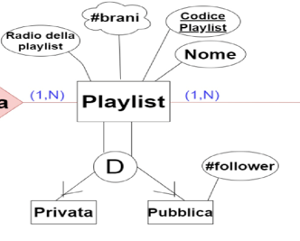
ELIMINAZIONE DELLE GENERALIZZAZIONI
L’entità Playlist si suddivide in due sottoclassi: Pubblica e Privata ,attraverso una Specializzazione. Il nostro obiettivo è quello di eliminare tale specializzazione. Possiamo fare questo seguendo vari metodi, ovviamente scegliendo quello più opportuno.
NON POSSIAMO:
-portare il padre nelle figlie, perché bisognerebbe dividere la relazione CREARE in due nuove relazioni.
-portare le figlie nel padre perché bisognerebbe trasferire gli attributi delle figlie nel padre, aggiungendo l’attributo TIPO. Ma questo comporta un elevato numero di valori NULL, che sarebbero i seguenti:
PLAYLIST= 1.600.000;
PUBBLICA=480.000;
PRIVATA=1.120.000;
Avremo : 1.200.000 valori NULL se la playlist fosse stata PUBBLICA
Avremo : 480.000 valori NULL se la playlist fosse stata PRIVATA

Slide 26
In conclusione applichiamo il metodo di aggiungere relazioni alle figlie con il padre. Ma visto che non avrebbe senso mantenere la sottoclasse Privata poiché priva di attributi e relazioni, la includiamo nell’entità Playlist.
Playlist
(0,1)
E’
(1,1)
Pubblica
Nome
#follower
#brani
Radio della Playlist
Codice Playlist
L’entità Pubblica diventa un’entità debole.
La relazione tra Playlist e Pubblica è ESSERE, una playlist può essere o non essere pubblica e almeno una playlist pubblica deve esistere.

Slide 27
PARTIZIONAMENTO O ACCORPAMENTO DI CONCETTI
L’attributo multivalore GENERE MUSICALE dell’entità Artista viene trasformato in una nuova entità. Tale entità ha come attributi: ID GENERE (int) che rappresenta la chiave e l’attributo Categoria(string).
Le entità Artista e Genere Musicale sono legate dalle relazione SUONARE.
Un Artista deve suonare almeno 1 o più generi musicali e ogni genere musicale deve essere suonato da 1 o più artisti.
Suona
Artista
(1,N)
(1,N)
Genere Musicale
Collaborazioni
Offerte
ID GENERE
Categoria
Nome Artista
#ascolatori
Descrizione

Slide 28

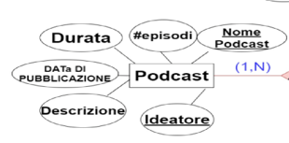
SCELTA DEGLI ID PRINCIPALI
Nell’entità Podcast abbiamo due attributi CHIAVE che sono:
Nome Podcast e Ideatore. La scelta della chiave primaria cade su Nome Podcast perché è più veloce da controllare rispetto a Ideatore.
Inoltre non possono esistere podcast con lo stesso nome.

Slide 29
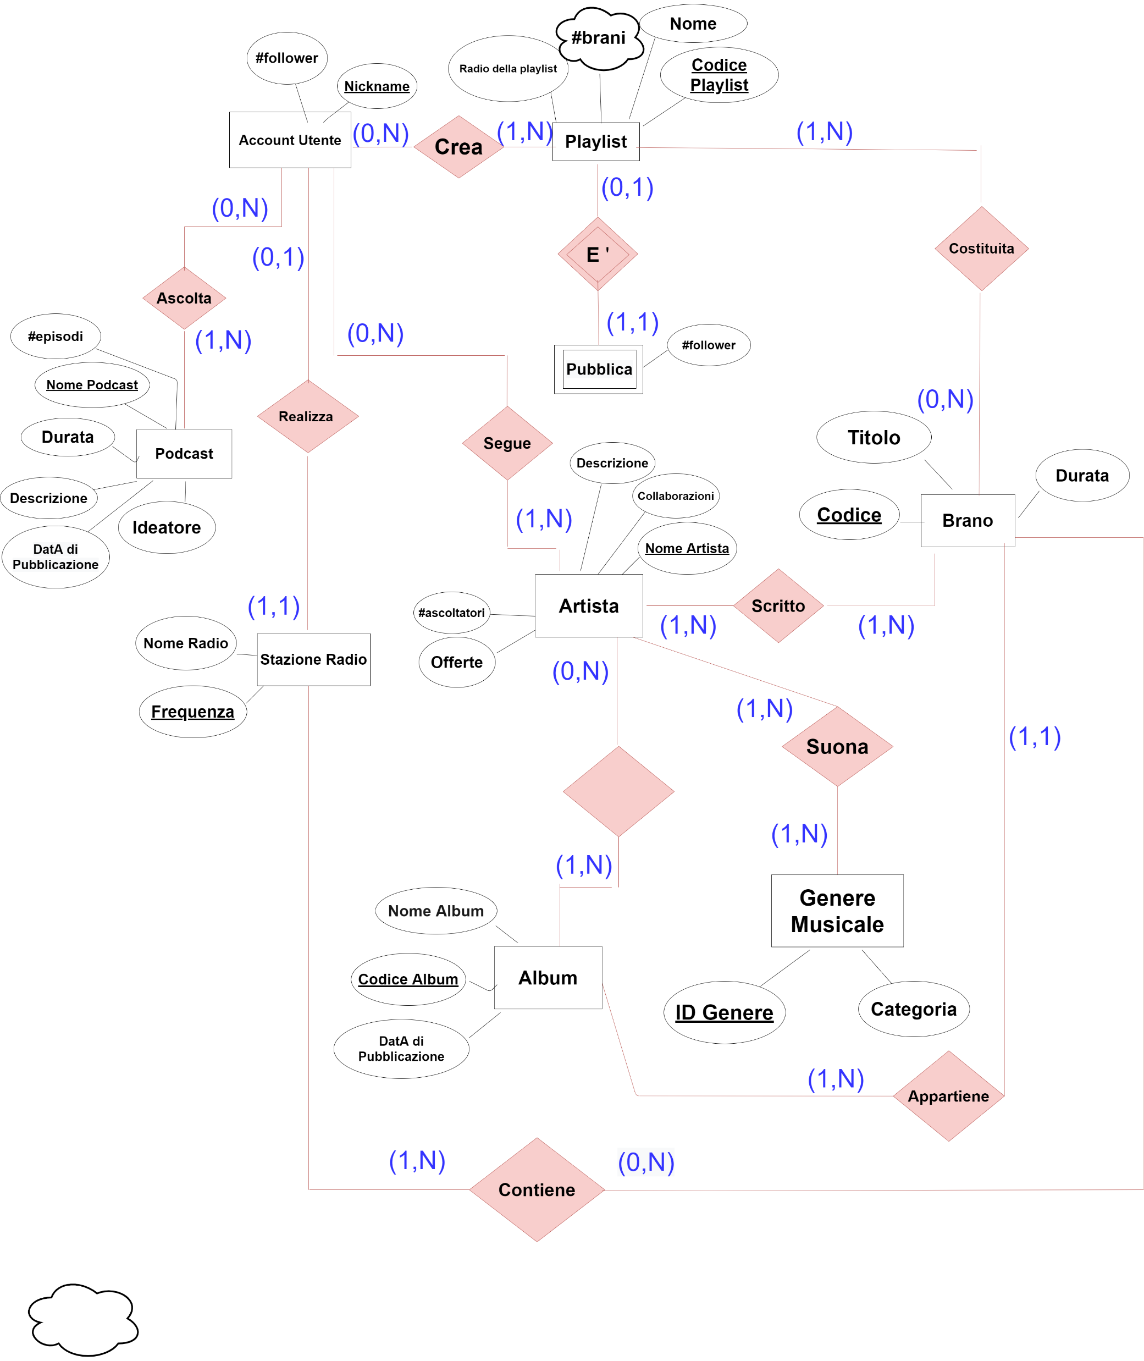
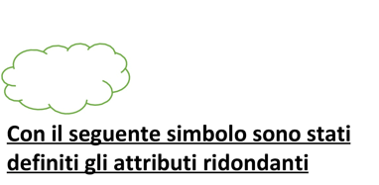
Produce

Slide 30

MAPPING
Account Utente(Nickname, #follower) ;
Creare(Account Utente.Nickname ,Playlist.Codice Playlist ) ;
Playlist( Codice Playlist, Nome, Radio della Playlist, #brani) ;
Pubblica(#followerplaylist,Playlist.Codice Playlist ) ;
Costituire(Playlist.Codice Playlist , Brano.Codice ) ;
Brano( Codice, Titolo, Durata, Album.Codice Album ) ;
Scrivere(Brano.Codice , Artista.Nome Artista ) ;
Artista( Nome Artista, Collaborazioni, Descrizione, #ascoltatori, Offerte) ;
Seguire(Artista.Nome Artista , Account Utente.Nickname ) ;
Produce( Artista.Nome Artista , Album.Codice Album ) ;
Album (Codice Album, Nome Album, Data di Pubblicazione) ;
Suona(Artista.Nome Artista , Genere Musicale.ID Genere ) ;
Genere Musicale ( ID Genere, Categoria) ;
Contiene(Brano.Codice , Stazione Radio.Frequenza ) ;
Stazione Radio( Frequenza, Nome Radio, Account Utente.Nickname ) ;
Ascolta(Account Utente.Nickname ,Podcast.Nome Podcast ) ;
Podcast( Nome Podcast, Ideatore, Data di Pubblicazione, Descrizione, Durata, #episodi) ;

Slide 31

NORMALIZZAZIONE 1NF,2NF,3NF

Slide 32
1NF: La relazione non deve presentare attributi multivalore, composti o una loro qualsiasi combinazione. La normalizzazione si effettua formando una nuova relazione per ogni attributo non atomico
ACCOUNT UTENTE:
Nickname
#follower
E’ già in 1NF, 2NF e 3NF
Nickname-> #follower
PLAYLIST:
Codice Playlist
Nome
Radio della Playlist
#brani
E’ già in 1NF, 2NF e 3NF
Codice Playlist-> {Nome, Radio della Playlist, #brani}

Slide 33
Pubblica:
Playlist.codicePlaylist
#follower
E’ già in 1NF, 2NF e 3NF
Playlist.codice Playlist-> #follower
brano:
Codice
Titolo
Durata
Album.codice Album
E’già in 1NF
FD1
FD2
Codice -> Titolo
Album.codice Album -> Durata

Slide 34
ARTISTA:
Nome Artista
Collaborazioni
Descrizione
#ascoltatori
Offerte
FD1
E’già in 1NF E 2NF
FD2
Nome Artista -> {Collaborazioni, Descrizione, }
Collaborazioni -> {#ascoltatori, Offerte}
ALBUM:
Codice Album
Nome Album
Data di pubblicazione
E’ già in 1NF, 2NF e 3NF
Codice Album -> {Nome Album, Data di pubblicazione}

Slide 35
GENERE MUSICALE:
ID Genere
Categoria
E’ già in 1NF, 2NF e 3NF
ID Genere -> Categoria
STAZIONE RADIO:
Frequenza
Nome Radio
Account.Nickname
E’ già in 1NF, 2NF e 3NF
Frequenza -> {Nome Radio, Account. Nickname }

Slide 36
PODCAST:
Nome Podcast
Ideatore
Descrizione
Durata
#episodi
Data
FD1
FD2
FD3
Nome Podcast -> {Ideatore, Descrizione}
Data->#episodi
# episodi->Durata
E’già in 1NF

Slide 37
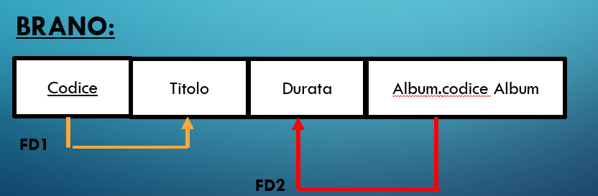
2NF: TALE FORMA NORMALE SI BASA SULLA DIPENDENZA FUNZIONALE PIENA. La normalizzazione si effettua creando una relazione per ogni chiave parziale con i suoi attributi dipendenti.
Tale entità non rispetta le condizioni della 2NF perché l’attributo DURATA non è pienamente dipendente dalla chiave.
B1
B2
Codice
Titolo
Durata
Album.codice Album
FD1
FD2
E’ già in 3NF

Slide 38
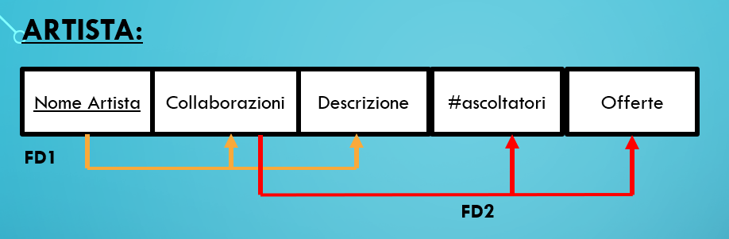
Tale schema rispetta la 2NF ma non le condizioni della 3NF perché gli attributi #ASCOLTATORI e OFFERTE presentano una dipendenza funzionale transitiva.
A1
A2
Nome Artista
Collaborazioni
Descrizione
Collaborazioni
#ascoltatori
Offerte
FD1
FD2

Slide 39
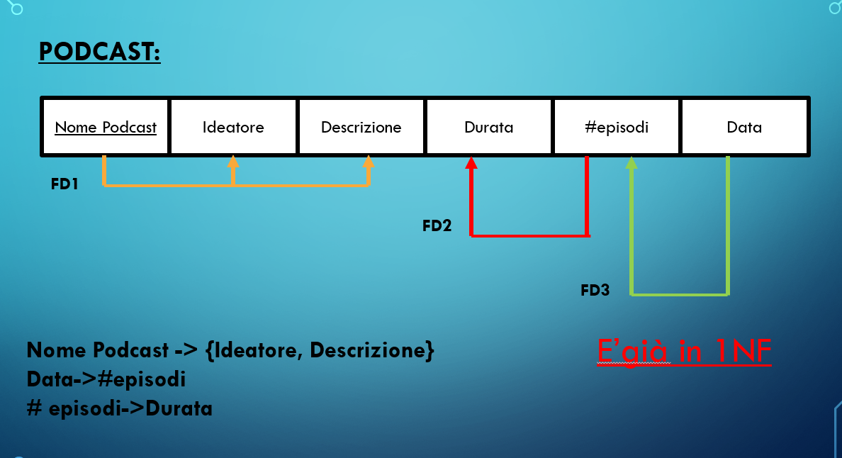
Tale entità non rispetta le condizioni della 2NF perché l’attributo DATA non è pienamente dipendente dalla chiave.
Nome Podcast
Ideatore
Descrizione
Data
#episodi
Durata
FD1
FD2
FD3

Slide 40
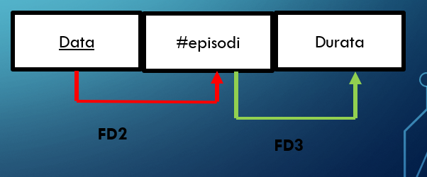
Tale entità non rispetta le condizioni della 3NF perché l’attributo DURATA presenta una dipendenza funzionale transitiva.
Data
#episodi
#episodi
Durata
FD2
FD3

Slide 41

*i valori definiti precedentemente poiché troppo elevati sono stati sostituiti con valori più bassi per poter garantire una buona gestione del nostro database.
TAVOLA DEI VOLUMI MODIFICATA
CONCETTO | TIPO | VOLUME
Account Utente | E | 4
Crea | R | 8
Playlist | E | 8
Pubblica | E | 2
Ascolta | R | 2
Podcast | E | 3
Segue | R | 5
Artista | E | 10
Realizza | R | 1
Stazione Radio | E | 1
Contiene | R | 3
Brano | E | 10
Costituito | R | 36
Produce | R | 10
Album | E | 10
Appartiene | R | 2
Scritto | R | 10
*La scelta dei valori è stata effettuata nel medesimo modo della precedente TABELLA DEI VOLUMI(slides 8).
Suona | R | 10
Genere | E | 7

Slide 42

QUERY IN SQL

Slide 43

1)Inserire un nuovo account utente. 2)Selezionare il nome della playlist e il #brani creati da un account utente con #follower maggiore di 100. 3)Selezionare gli artisti , nome artista, descrizione, collaborazioni, che suonano come genere musicale ‘pop’ o ‘classico’. 4)Selezionare il nome album e il codice album con data di pubblicazione relativa all’anno 2020, ordinando in maniera crescente i nomi degli album. 5)Indicare il numero delle playlist che contengono almeno 1 brano scritto da ‘Geolier’. 6)Indicare i nomi degli artisti avente il maggior numero di ascoltatori e che ha prodotto almeno 1 album. 7)Calcolare il numero medio di episodi relativi ad ogni podcast. 8)Selezionare i codici e I titoli dei brani che non sono mai stati scritti da Laura Pausini. 9)Indicare il Nickname dell’account utente che segue un’artista che suona il genere indie o ascolta podcast. 10)Indicare tutte le playlist costituite da brani che non sono contenuti in una stazione radio.

Slide 44

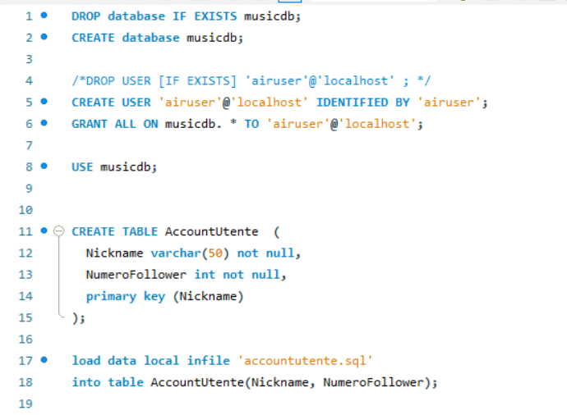
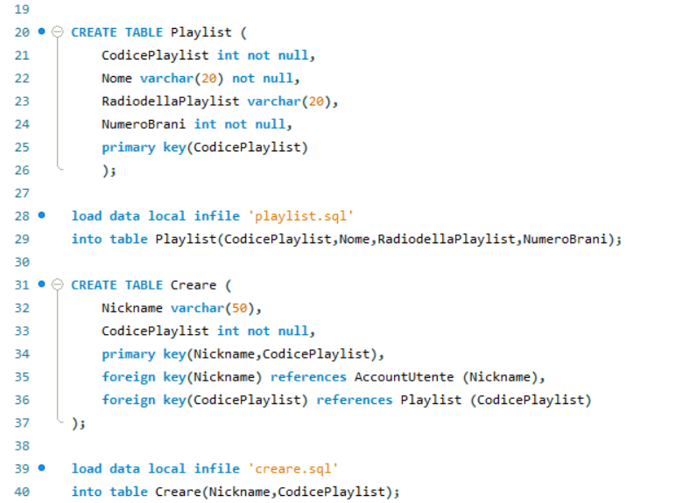
Tabelle:

Slide 45
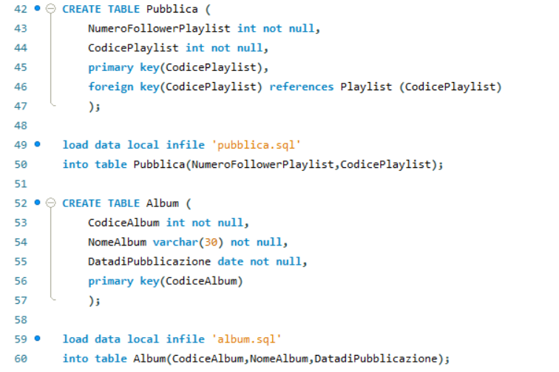
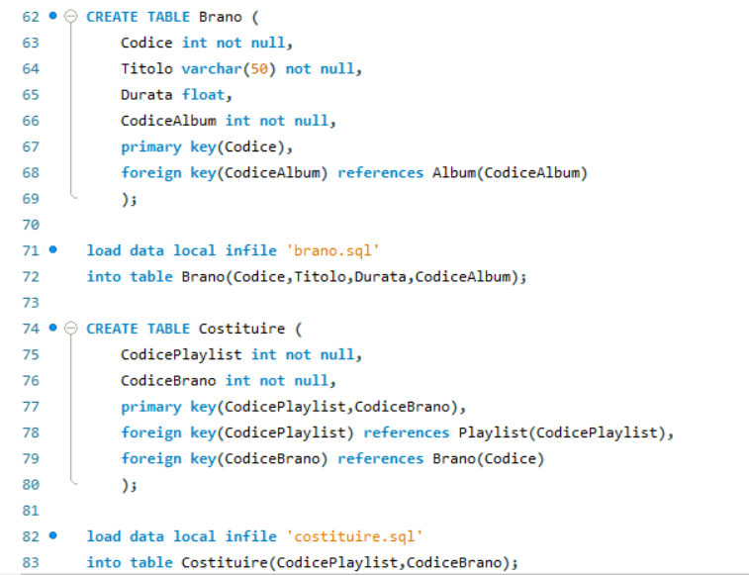

Slide 46
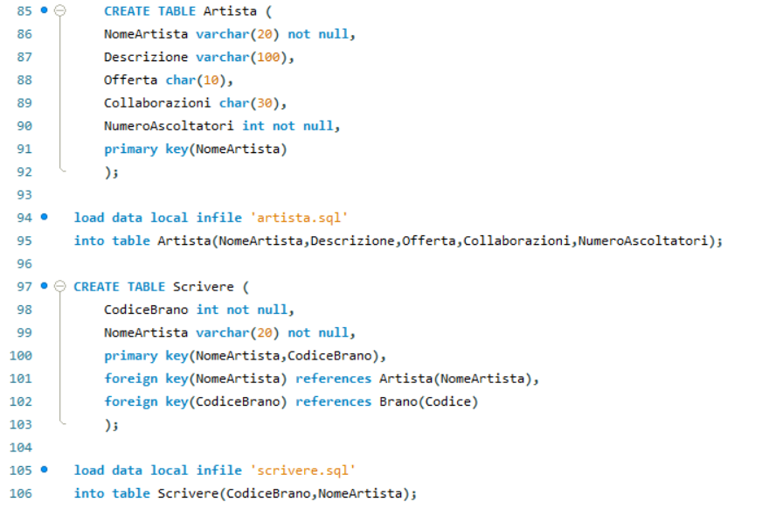
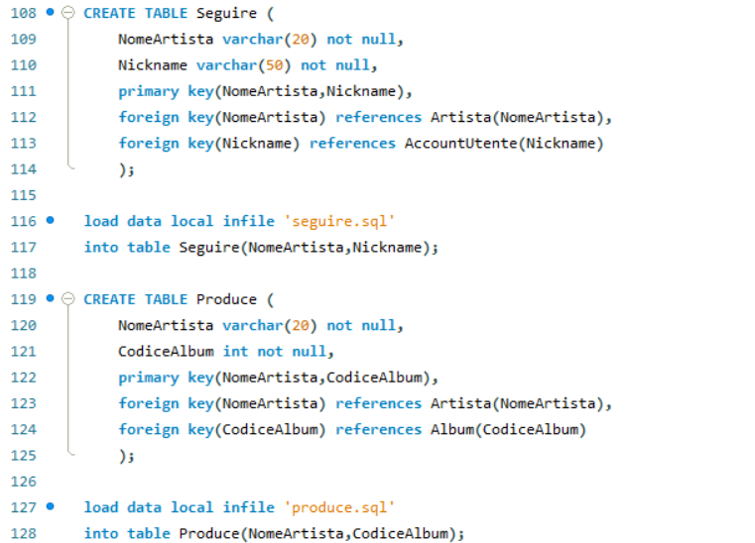

Slide 47
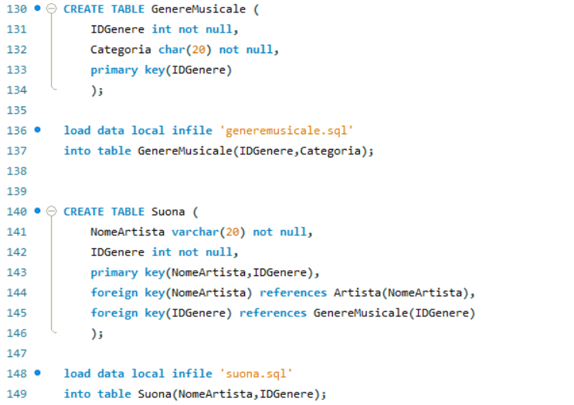
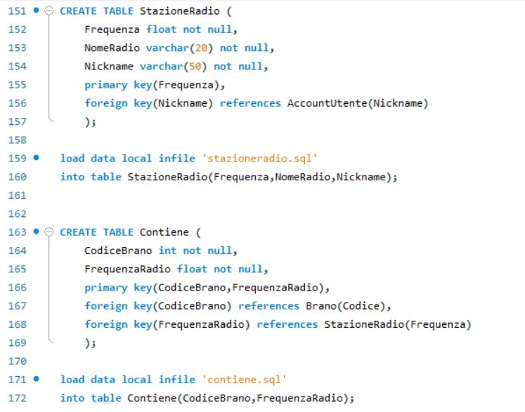

Slide 48
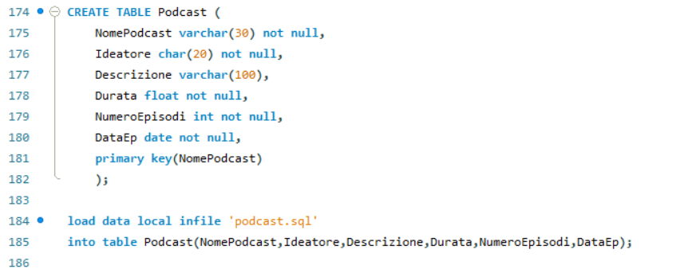
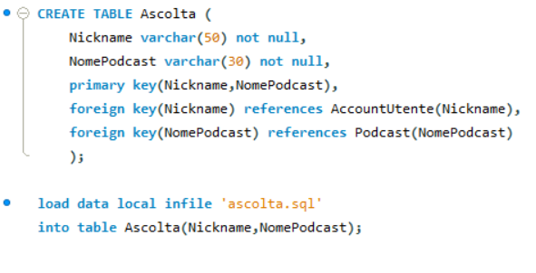

Slide 49
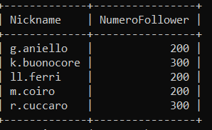
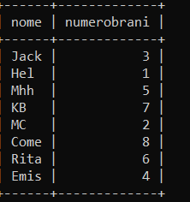
Query
Inserire un nuovo account utente.
INSERT INTO AccountUtente (Nickname,NumeroFollower) VALUES (“ll.ferri”,200);
2)Selezionare il nome della playlist e il #brani creata da un account utente con #follower maggiore di 100. SELECT Nome,NumeroBrani
FROM Playlist, Creare, AccountUtente
WHERE Playlist.CodicePlaylist = Creare.CodicePlaylist AND
Creare.Nickname = AccountUtente.Nickname AND
NumeroFollower > 100;

Slide 50
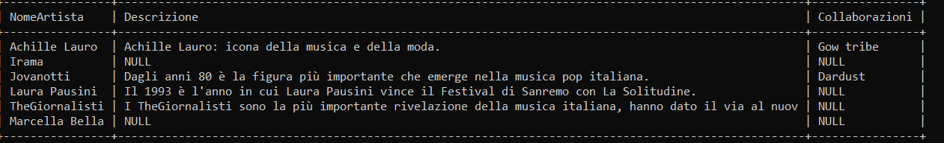
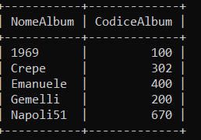
3)Selezionare gli artisti , nome artista, descrizione, collaborazioni, che suonano come genere musicale ‘pop’ o ‘classico’.
SELECT Artista.NomeArtista, Descrizione, Collaborazioni
FROM Artista, Suona ,Genere Musicale
WHERE Artista.NomeArtista = Suona.NomeArtista AND
Suona.IDGenere= GenereMusicale.IDGenere AND
(Categoria = ‘’pop’’ OR
Categoria = ‘’classico’’);
4)Selezionare il nome album e il codice album con data di pubblicazione relativa all’anno 2020, ordinando in maniera crescente i nomi degli album. SELECT NomeAlbum , CodiceAlbum
FROM Album
WHERE DatadiPubblicazione LIKE ‘2020-__-__’
ORDER BY NomeAlbum ASC ;

Slide 51
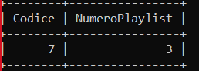
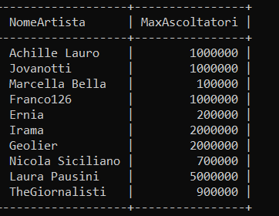
5)Indicare il numero delle playlist che contengono almeno 1 brano scritto da ‘Geolier’.
SELECT Brano.Codice, COUNT (*) AS NumeroPlaylist
FROM Costituire, Brano, Scrivere
WHERE Costituire.CodiceBrano = Brano.Codice AND
Brano.Codice = Scrivere.CodiceBrano AND
NomeArtista = ‘’Geolier’’
GROUP BY Codice
HAVING COUNT (*) >= 1;
6)Indicare i nomi degli artisti avente il maggior numero di ascoltatori e che ha prodotto almeno 1 album.
SELECT Artista.NomeArtista, MAX(NumeroAscoltatori) AS MaxAscoltatori
FROM Artista, Produce
WHERE Artista.NomeArtista = Produce.NomeArtista
GROUP BY NomeArtista
HAVING COUNT (*) >=1;

Slide 52
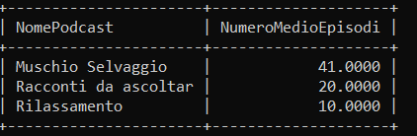
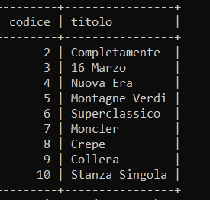
7)Calcolare il numero medio di episodi relativi ad ogni podcast.
SELECT NomePodcast,AVG(NumeroEpisodi) AS NumeroMedioEpisodi
FROM Podcast
GROUP BY NomePodcast;
8)Selezionare i codici e i titoli dei brani che non sono mai stati scritti da Laura Pausini.
SELECT Codice, Titolo
FROM Brano
WHERE NOT EXISTS ( SELECT *
FROM Scrivere
WHERE NomeArtista = ‘’Laura Pausini’’ AND
Scrivere.CodiceBrano = Brano.Codice ) ;

Slide 53
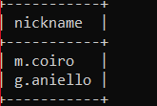
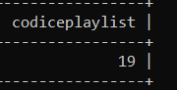
9)Indicare il Nickname dell’account utente che segue un’artista che suona il genere indie o ascolta podcast.
SELECT Nickname
FROM Seguire, Artista, Suona, Genere Musicale
WHERE Seguire.NomeArtista = Artista.NomeArtista AND
Artista.NomeArtista = Suona.NomeArtista AND
Suona.IDGenere = GenereMusicale.IDGenere AND
Categoria = ‘’Indie’’
UNION
SELECT Nickname
FROM Ascolta ;
10)Indicare tutte le playlist costituite da brani che non sono contenuti in una stazione radio.
SELECT CodicePlaylist
FROM Playlist
WHERE NOT EXISTS ( SELECT *
FROM Costituire, Brano, Contiene
WHERE Costituire.CodiceBrano = Brano.Codice AND
Brano.Codice = Contiene.CodiceBrano AND
Costituire.CodicePlaylist = Playlist.CodicePlaylist ) ;

